Slide 1
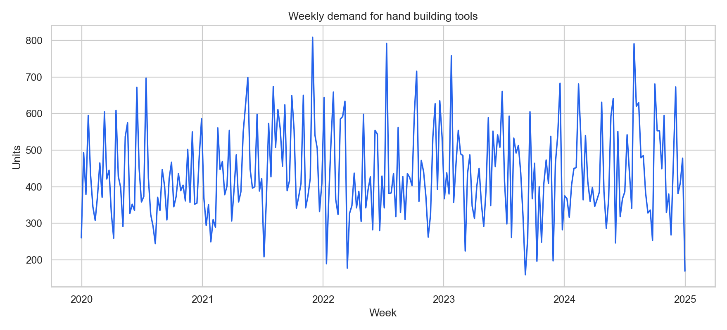
Автоматизированная ML-система прогнозирования спроса
Ниша: ручные строительные инструменты, Building Supply Store Sales 2020-2024
Цель: прогноз недельного спроса по товару и магазину
Бизнес-эффект: точнее закупки, меньше дефицита и лишних остатков
Результат: воспроизводимый ML-пайплайн с AutoML, Docker, CI/CD, тестами и мониторингом
77
рядов товар-магазин
20 174
строк после ETL
16 недель
holdout
1

Slide 2
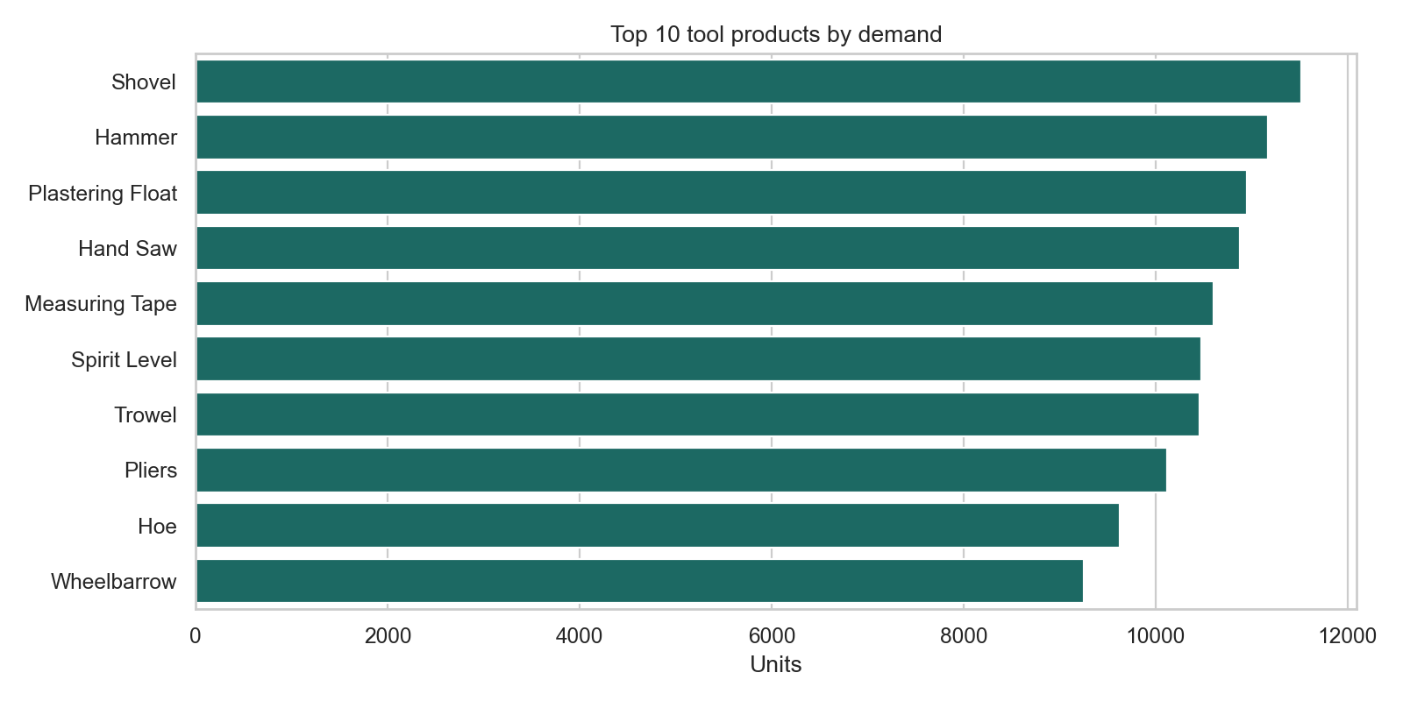
Данные и ETL
Из транзакций продаж построены недельные временные ряды
Extract: чтение CSV и проверка обязательных колонок
Transform: фильтрация product_type = Tool, недельная агрегация, полный календарь недель
Features: календарные признаки, лаги 1/2/4/8 недель, rolling mean/std, цена и delivery share
Load: joblib-модель, CSV-прогнозы, JSON-метрики, PNG-графики
2

Slide 3
Архитектура ML-системы
Автоматизация выбора модели через GridSearchCV и TimeSeriesSplit
Preprocessing: OneHotEncoder для категорий, StandardScaler для числовых признаков
AutoML-кандидаты: Ridge, RandomForestRegressor, HistGradientBoostingRegressor
Валидация: временные разбиения без утечки будущих данных
Лучшая модель: RandomForestRegressor
8
max_depth
3
min_samples_leaf
160
n_estimators
2.603
CV MAE
3

Slide 4
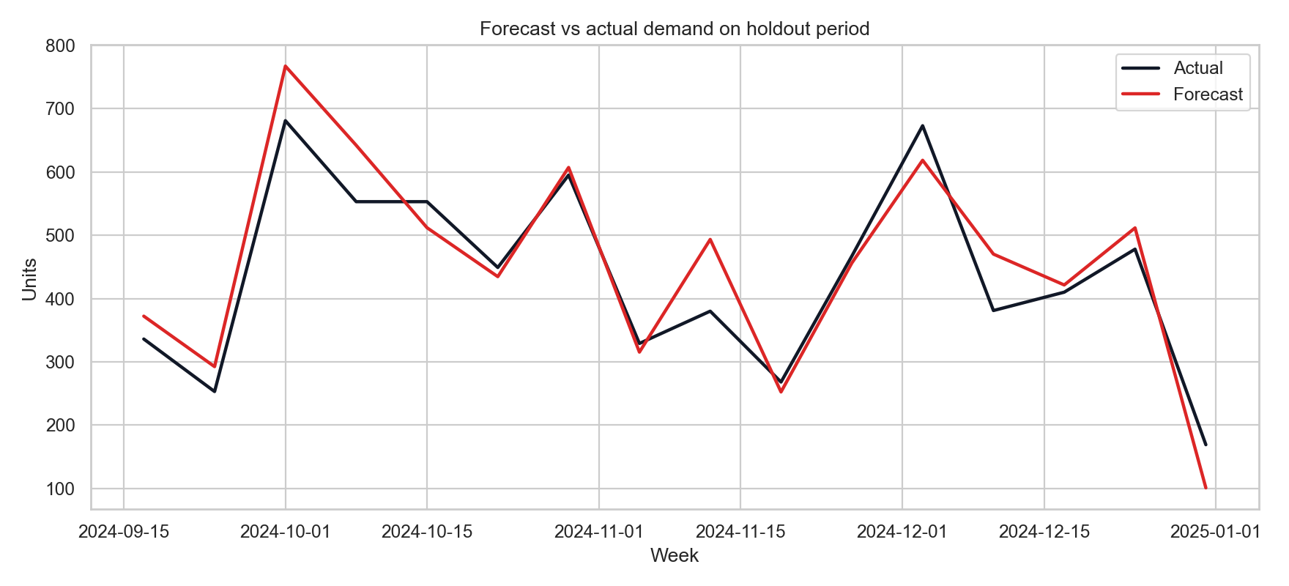
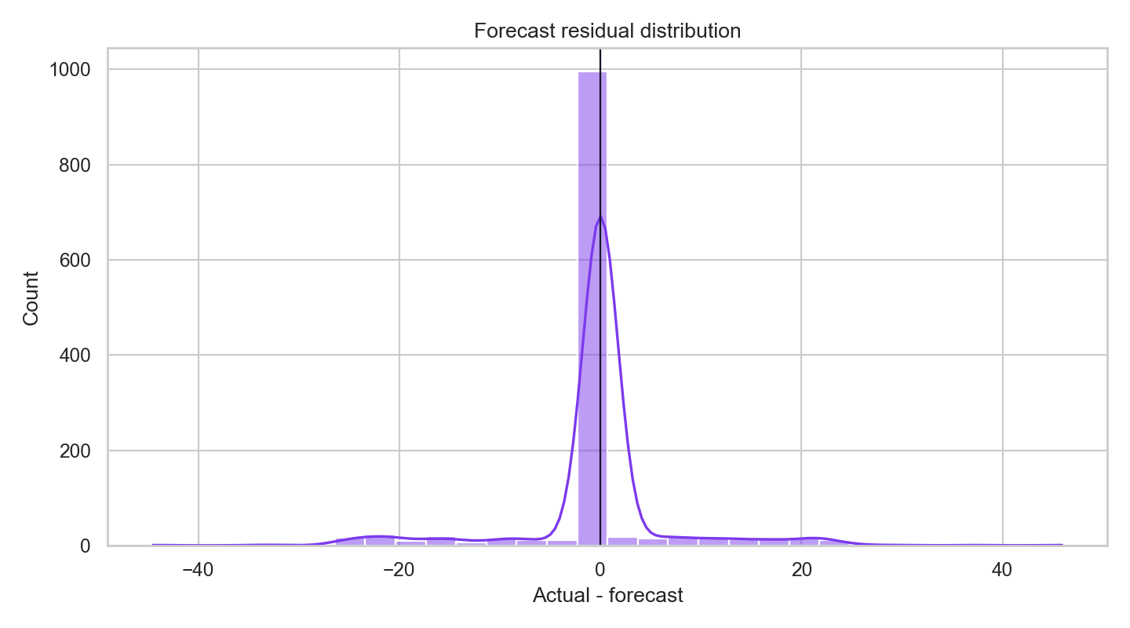
Результаты модели
Holdout: последние 16 недель
2.780
MAE
7.223
RMSE
11.9%
SMAPE
0.729
R2
4

Slide 5
Тестирование, Docker и CI/CD
Проект готов к воспроизводимому запуску
Тесты pytest: ETL, признаки, набор features, SMAPE и regression metrics
Локальный результат: 7 passed
Docker: python:3.11-slim, непривилегированный пользователь appuser, запуск train-команды
GitHub Actions: установка зависимостей, pytest, сборка Docker image
5

Slide 6
Мониторинг и выводы для бизнеса
Контроль качества данных, дрейфа и времени обучения
Data quality: пропуски 0% по подготовленным признакам
Drift: PSI выявляет календарный сдвиг на holdout-периоде конца 2024 года
Training time: 24.417 секунд
Рекомендация: использовать прогноз для еженедельного пополнения запасов и переобучать модель ежемесячно
Для редкого спроса дополнить модель правилом минимального страхового запаса
6

